Slide 1
KM3.0培训
第二课 多轮交互
Notes:
今天我们培训的第二课时 多轮交互

Slide 2


什么是多轮交互（场景）？
场景即多轮对话，它是一种系统在初步明确用户意图之后，需要获取其他必要的辅助信息才能给出答案或执行操作的对话形式。获取其他必要信息通常是由系统与用户进行多轮交互来实现。

Slide 3
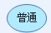
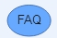
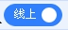
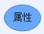
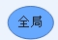
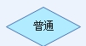
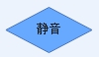
KM3.0场景编辑工具（流程图方式的可视化编辑工具）
序号 | 功能名称 | 图标 | 功能描述
1 | 后退 |  | 向前撤销
2 | 前进 |  | 向后恢复一步
3 | 场景复制 |  | 场景复制
4 | 流程图导出 |  | 可选择导出格式：PDF、PNG、SVG
5 | 提交 |  | 提交流程图到线下数据库
序号 | 功能名称 | 图标 | 功能描述
12 | 全屏 |  | 全屏展示
13 | 工具栏收起 |  | 收起工具栏
14 | 工具栏展开 |  | 展开工具栏
15 | 固定工具栏 |  | 点击后固定工具栏
16 | 普通节点 |  | 普通节点，每个普通节点表示一个交互轮次，后边可接 动作、节点或者条件
17 | FAQ节点 |  | 表示与场景业务相关的单轮对话或单轮对话集，只能连 接在场景名称节点后，后边可接动作
18 | 属性节点 |  | 用于补全上下文
19 | 全局节点 |  | 用于设置全局规则，包括前置规则和后置规则
20 | 普通条件 |  | 跟在节点后，用于设置节点的不同情况
21 | 静音条件 |  | 跟在全局节点后，设置静音次数
6 | 发布 |  | 提交流程图到线上数据库
7 | 线上查看流程图 |  | 查看线上流程图
8 | 放大 |  | 放大流程图
9 | 缩小 |  | 缩小流程图
10 | 定位 |  | 适应屏幕展示流程图大小
11 | 复原 |  | 展示流程图原始大小
Notes:
基于场景特性，整理出常用组件（图元）以工具栏形式呈现，作为场景的拖拽元素，完成场景拼装，常用组件分为：节点、条件、动作。

Slide 4
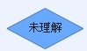
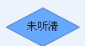
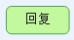
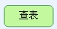
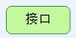
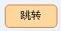
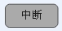
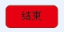
KM3.0场景编辑工具（流程图方式的可视化编辑工具）
序号 | 功能名称 | 图标 | 功能描述
22 | 未理解条件 |  | 跟在全局节点后，设置未理解次数
23 | 未听清条件 |  | 跟在全局节点后，设置未听清次数
24 | 回复动作 |  | 用于设置机器人文本类型的回复，包括普通文本、菜单选择、语音三种类型
25 | 查询信息表动作 |  | 如果机器人的回复需要查询信息表，可以用此动作类型
26 | 查询接口动作 |  | 调用系统封装好的接口，可输出或不输出接口返回的参数
27 | 场景跳转动作 |  | 跳转至其他已有场景，且当跳转的场景交互结束可回到当前场景
28 | 中断节点动作 |  | 结束当前节点
29 | 结束场景动作 |  | 结束当前场景
30 | 循环动作 |  | 循环场景只能匹配距离未点亮（没语义）节点最近那个节点

Slide 5
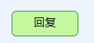
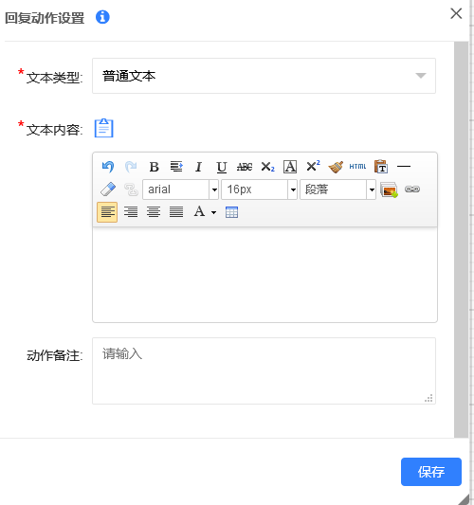
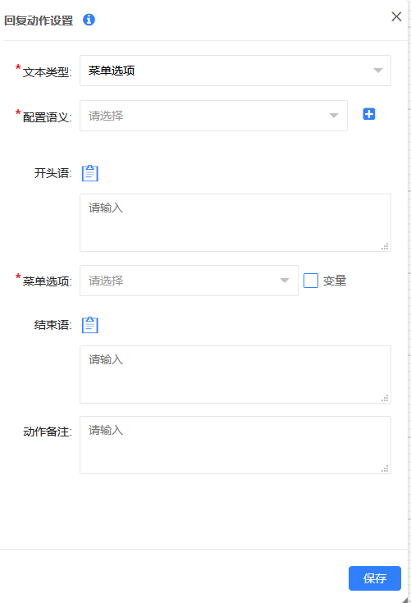
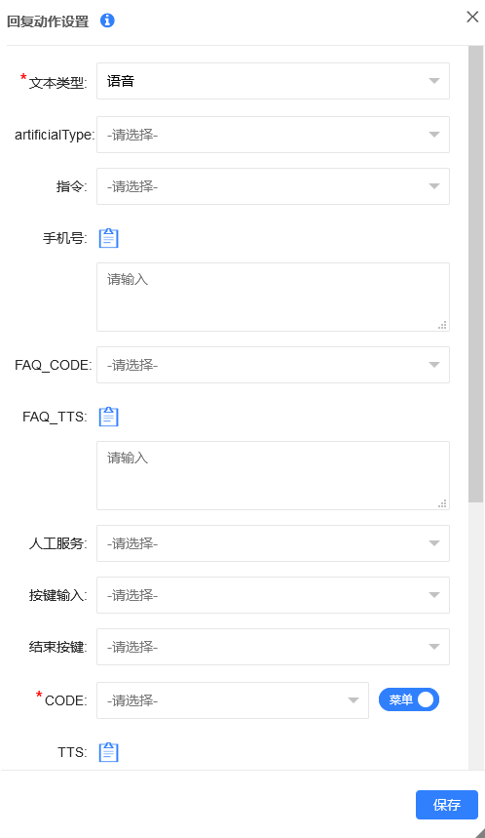
KM3.0场景——回复动作文本类型
①普通文本 ②菜单选项 ③语音
Notes:
在特别需求时，还有一种表格展现的方式

Slide 6
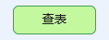
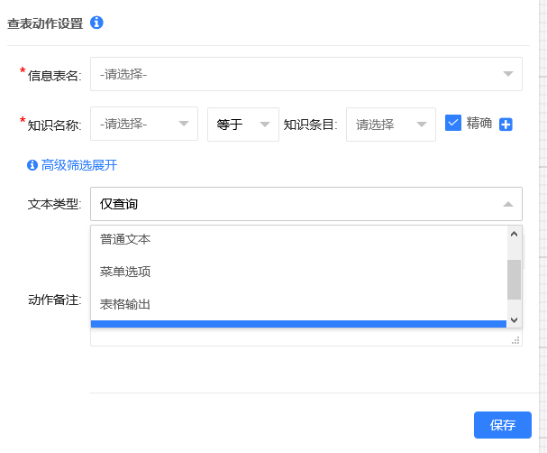
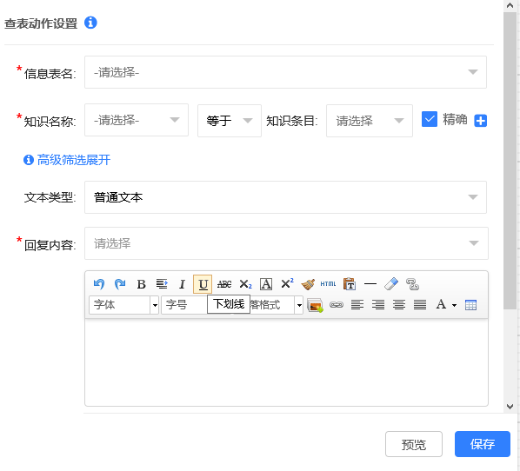
KM3.0场景——查表动作文本类型
①仅查询 ②普通文本
Notes:
在特别需求时，还有一种表格输出的方式

Slide 7
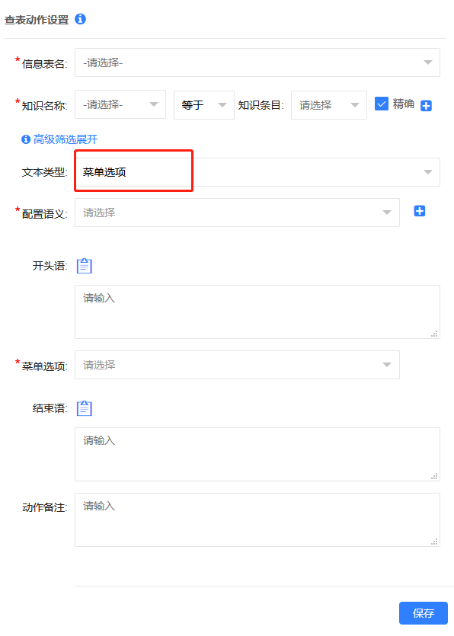
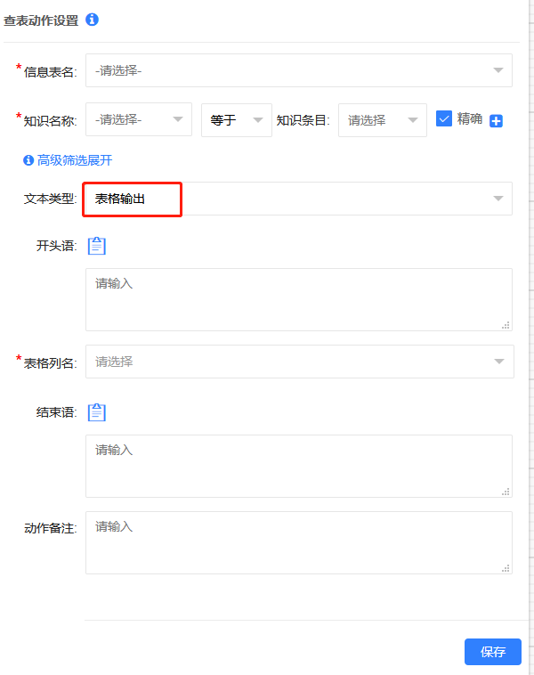
KM3.0场景——查表动作文本类型
①菜单选项 ②表格输出
Notes:
在特别需求时，还有一种表格输出的方式

Slide 8
目录
多轮交互的信息来自用户输入
1
多轮交互中所需信息来自内部系统
2
系统提供菜单供用户选择
（菜单选项点选的方式进行交互）
3
属性填槽场景
4
场景查表
5
示例场景（场景迁移）
6
Notes:
多轮交互呢，我们主要分为6个部分

Slide 9
多轮交互的信息来自用户输入
PART 01

Slide 10
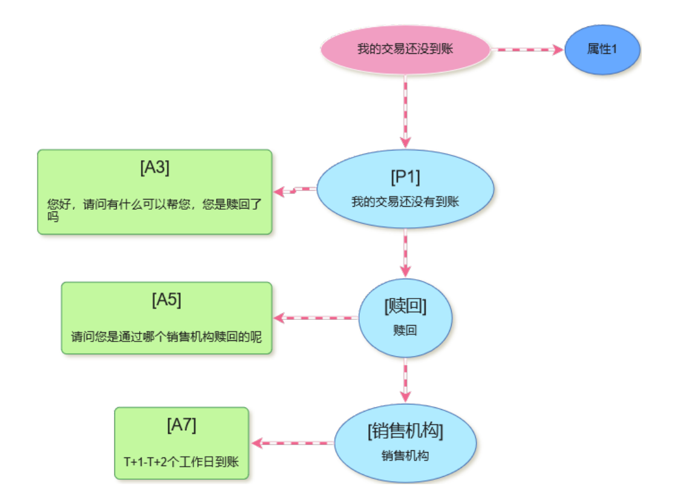


场景一——多轮交互的信息来自用户输入（测试结果）
Notes:
蓝色圆圈是节点，放置用户对系统的咨询。绿色方框为系统的对应回复内容。可以实现按轮次收集信息，也可以一次性从用户的话术中捕获到多个信息，直接给出该轮次下的答案。

Slide 11
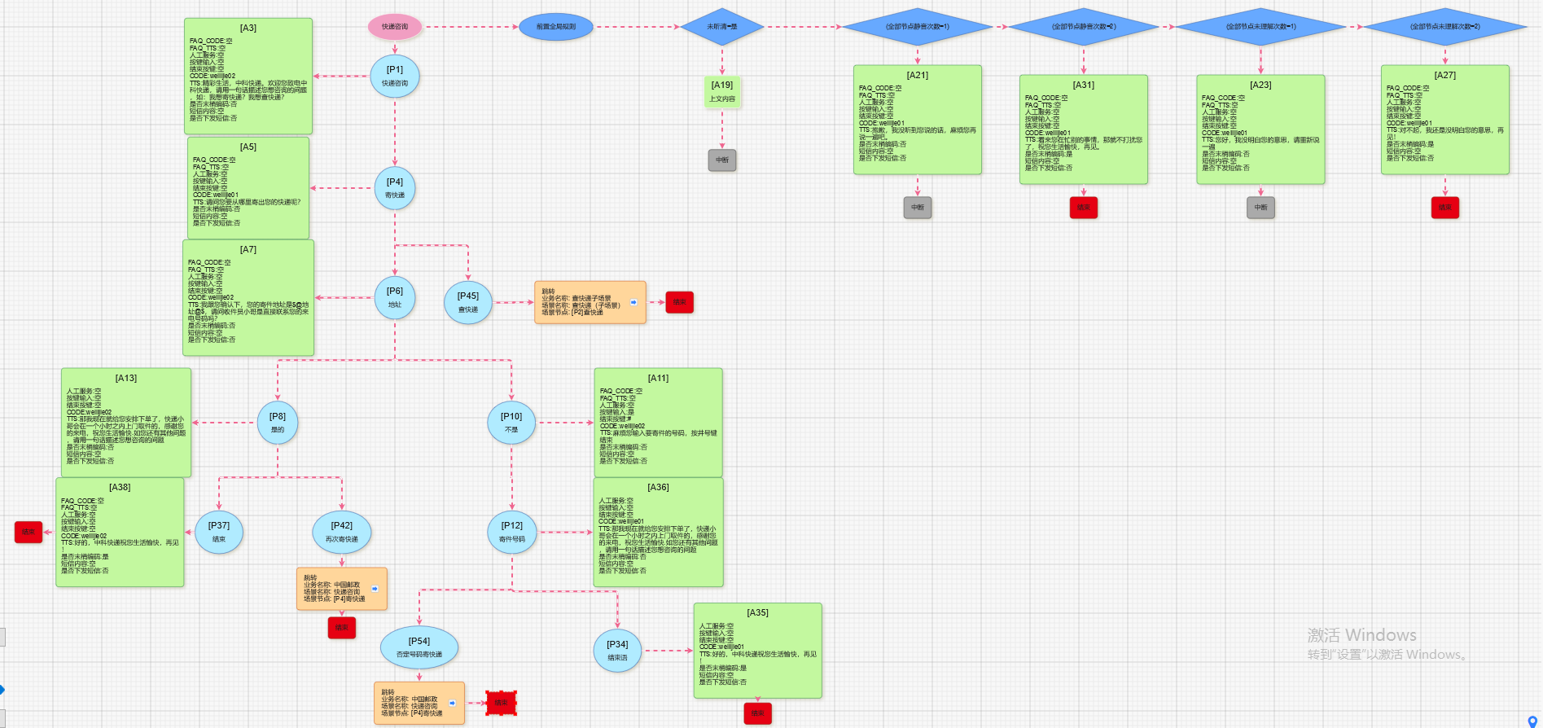
场景二——KM3.0<外呼>

Slide 12
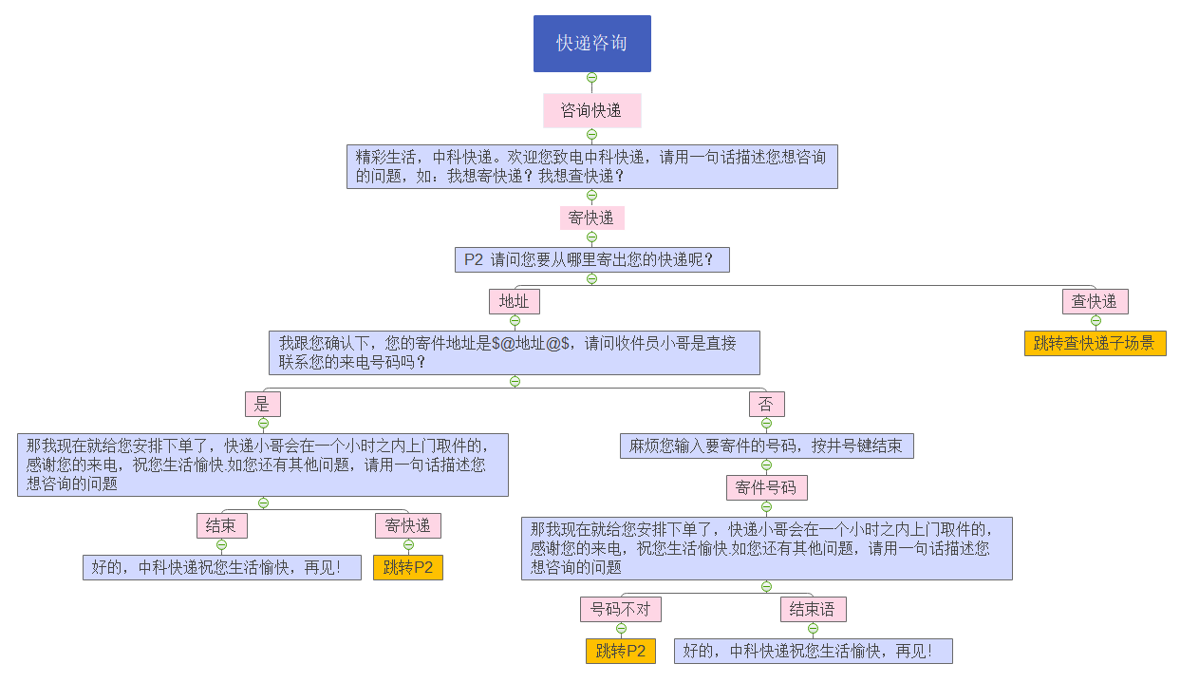
场景二——KM3.0<外呼>脑图

Slide 13
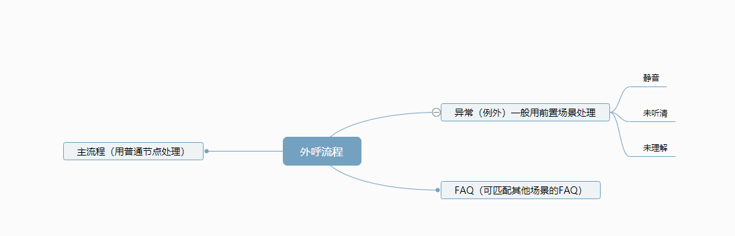
外呼或IVR场景通常由三个部分组成：
主流程
FAQ
异常情况

Slide 14
多轮交互中所需信息来自内部系统
PART 02

Slide 15
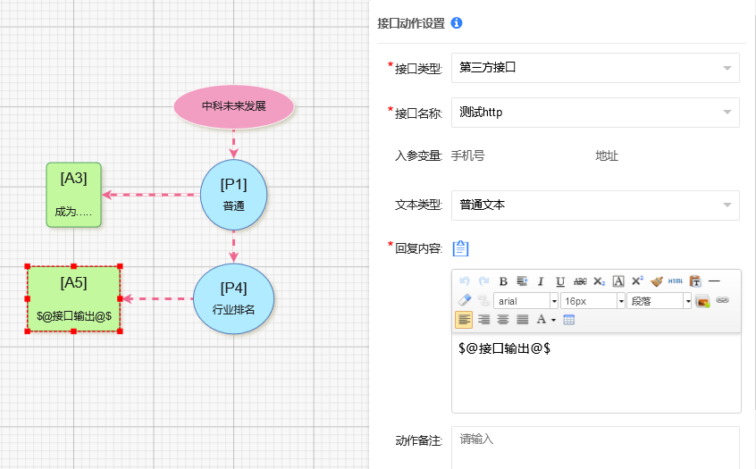
场景三——KM3.0调接口
Notes:
因为接口尚未打通，所以暂时还不能提供测试，可以看到场景还是比较容易配置的。并且通过接口调用直接查到用户账户内的信息，可省略繁琐的交互步骤，直接给出答案。

Slide 16
系统提供菜单供用户选择（菜单选项点选的方式进行交互）
PART 03

Slide 17
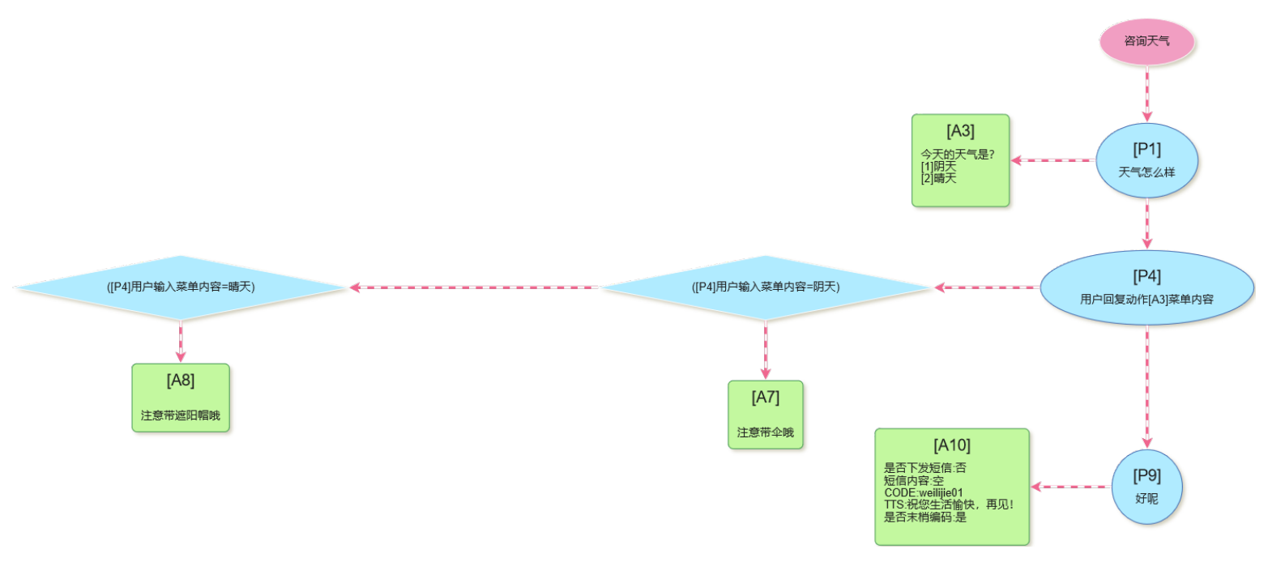
场景四——KM3.0菜单选项①
Notes:
这是一个由系统提供用户选择进行交互的场景（菜单选项点选的方式进行交互）

Slide 18
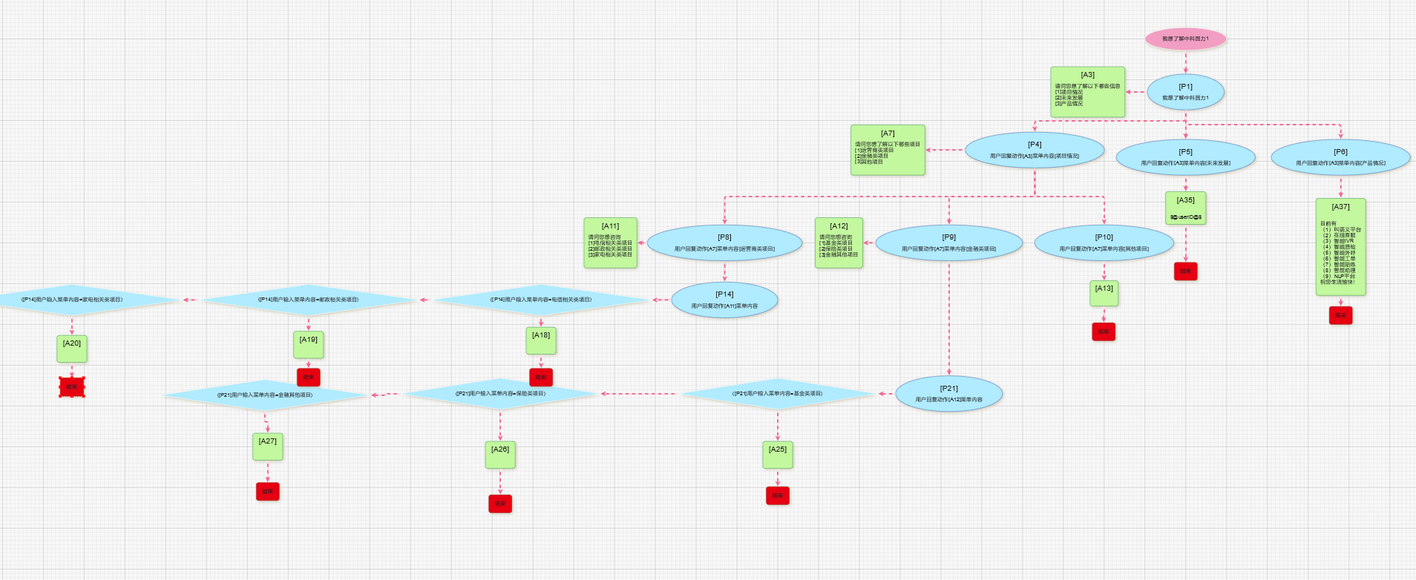
场景四——KM3.0菜单选项②

Slide 19
属性填槽场景
PART 04

Slide 20
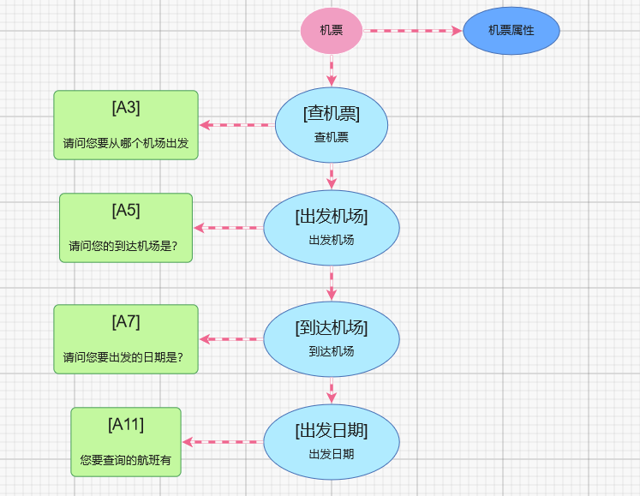
场景五——属性

Slide 21
场景查表
PART 05

Slide 22
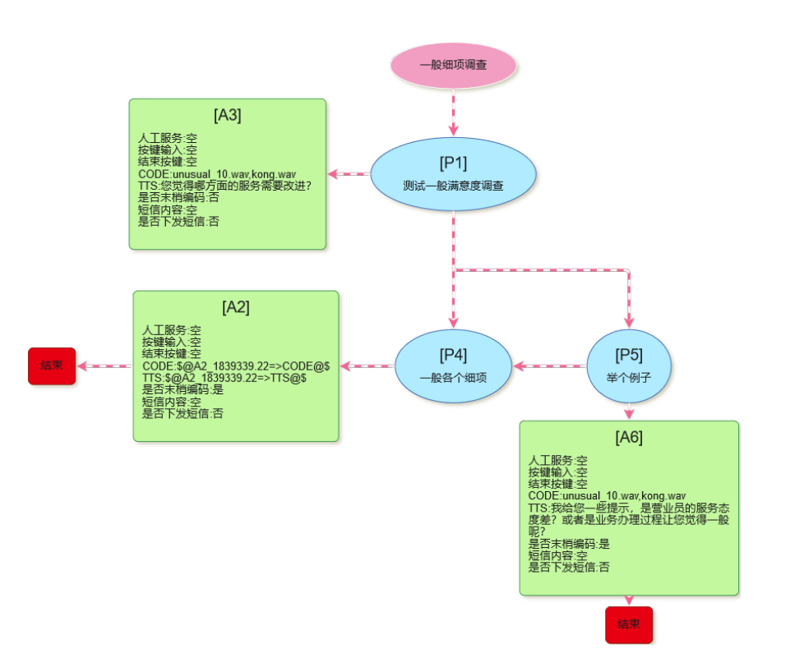
场景查表——步骤视频

Slide 23
示例场景（场景迁移）
PART 06

Slide 24
示例场景——迁移
场景迁移操作流程
打开KM3.0 对话管理场景列表，进入旧版场景管理页，切换至“场景规则”标签页 点击自动“迁移”按钮，迁移成功，系统给出相应成功提示。
迁移成功之后，点击右上角“流程图”按钮，打开具体流程图详情。
确认场景逻辑是否一致，点击“提交”按钮，将流程图保存至待发布库中。
场景确认无误后，点击工具栏“发布”，将流程图发布至线上提供服务。
1.2倍

Slide 25
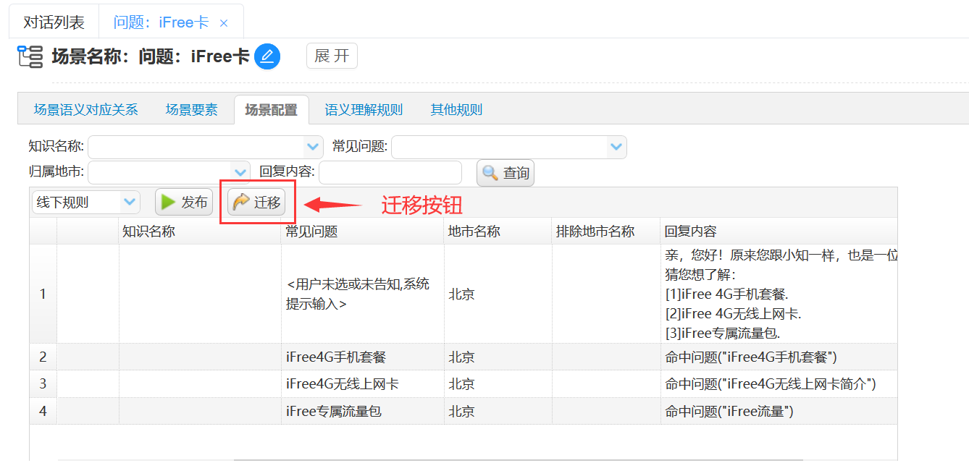
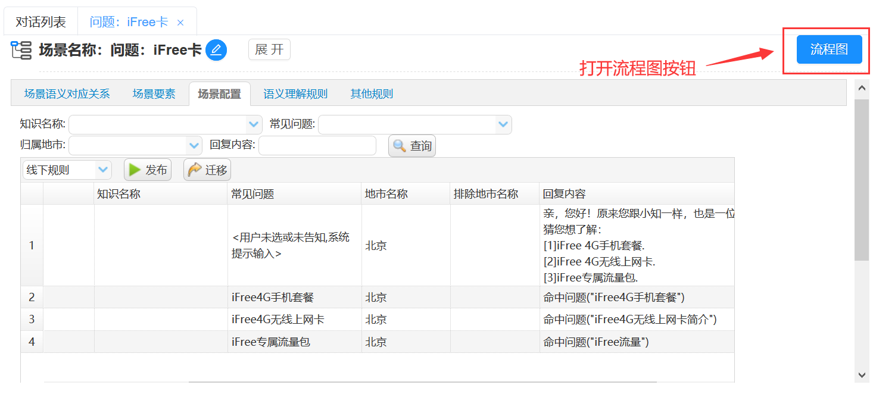
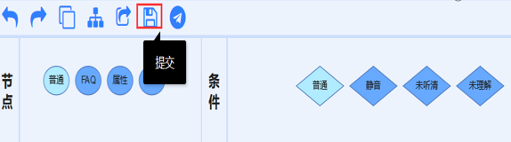
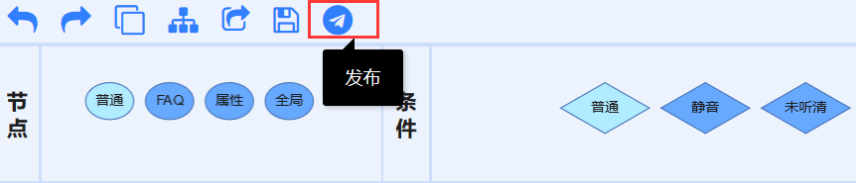
示例场景——迁移流程示意图
①
②
③
④

Slide 26
感谢您的聆听

